Slide 1
PRODUTO HOSPITALAR
RES - Registro Eletrônico em Saúde
Acesso Cooperado

Slide 2
PRODUTO HOSPITALAR: Conceito
Com a criação deste novo produto hospitalar pela Unimed Campinas, houve a necessidade de ajustar o RES para as novas funcionalidades.
Foram criados Regimes de Atendimento com o objetivo de gerenciar as liberações das solicitações feitas eletronicamente. São eles:
Beneficiário Internado
Quimio e Radio – Cancerologia/Radioterapia/Reumatologia/Urologia
Pré-natal – somente para Ginecologistas
Pré-cirúrgico
Pós-cirúrgico
Urgência/Emergência – somente para Hospitais e Clínicas Psiquiátricas
Pós-cirúrgico Particular – somente atendimento presencial na Unimed Campinas
Notes:
Atualizar

Slide 3
Solicitação via RES Versão antiga

Slide 4
Solicitação via RES – Versão antiga
É importante lembrar que a consulta em consultório não é coberta para o beneficiário do Produto Hospitalar. Portanto, caso não tenha realizado nenhum procedimento no consultório, o nome do beneficiário não será apresentado na Fila de Atendimento.
1.
Notes:
Atualizar

Slide 5
Solicitação via RES – Versão antiga
Desta maneira, selecione a aba de Solicitações/Execuções e em seguida a opção Solicitação de Exame–SP/SADT:
2.
3.

Slide 6
Solicitação via RES – Versão antiga
Informe o beneficiário passando o cartão pela leitora ou digitando o código:
4.

Slide 7
Solicitação via RES – Versão antiga
Após identificar o beneficiário, sistema abre a tela para a escolha do Regime de Atendimento do Produto Hospitalar, conforme tela abaixo:

Slide 8
Solicitação via RES – Versão antiga
É importante lembrar que a opção Pré-Natal somente será apresentada, se o Cooperado logado for um Ginecologista/Obstetra.

Slide 9
Solicitação via RES – Versão antiga
Neste caso, não é necessário informar a guia principal para registro da solicitação. Para dar andamento ao processo de solicitação, basta selecionar a opção Continuar:

Slide 10
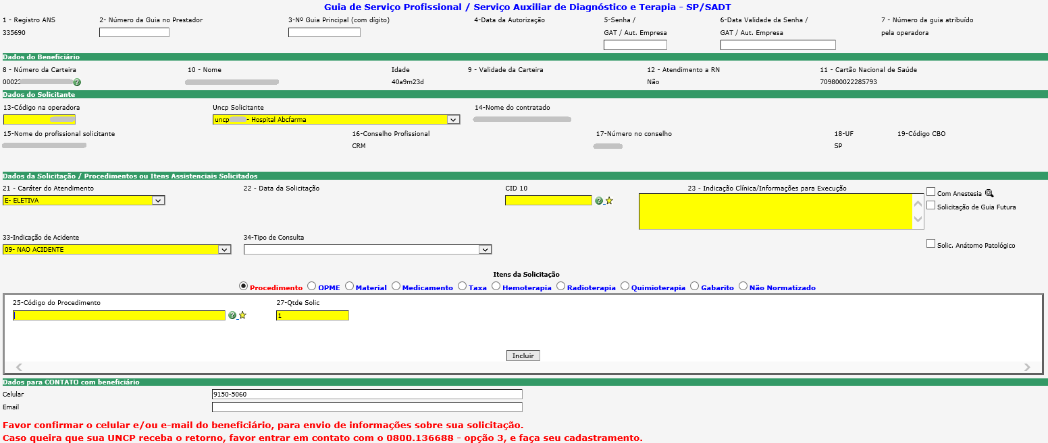
Solicitação via RES – Versão antiga
O sistema direcionará para a tela de Solicitação de Exames, conforme processo atual. Basta preencher as informações e gerar a solicitação normalmente.

Slide 11
Solicitação via RES – Versão antiga
Ao selecionar a opção Pré-Cirúrgico, a solicitação deverá sempre ser complementar de uma guia principal. A busca por esta guia inicial poderá ser feita de duas maneiras distintas:
1ª
2ª
1ª
Preencher o campo Data que realizou o exame/Internação, com a data aproximada de quando a guia da internação foi registrada. Em seguida na seta verde para buscar a informação desejada;
Não preencher nenhuma data e clicar na seta verde, ao lado direito do campo data, para buscar todas as guias que o beneficiário possa ter.
2ª

Slide 12
Solicitação via RES – Versão antiga
Em seguida, o sistema listará uma ou todas as guias que o beneficiário possuir.
Nesta tela será possível identificar as guias geradas para o beneficiário, assim como o procedimento principal inserido na guia. Para visualizar mais itens, basta clicar sobre a ao lado direito do número da guia em azul.
Ao identificar a guia referente à internação que deseja gerar os procedimentos complementares, clique sobre o número da guia, que será direcionado à tela de Solicitação de Exames, conforme processo atual. Lembrando que o próprio sistema gerará a guia como complementar.

Slide 13
Solicitação via RES – Versão antiga
ATENÇÃO
Caso não encontre nenhuma guia de
internação para que os procedimentos
sejam gerados como complementares, clique na
opção Solicitação de Internação ou oriente o
beneficiário que deverá procurar por seu médico
para providenciar uma solicitação.

Slide 14
Solicitação via RES – Versão antiga
Ao selecionar a opção Quimio/Radio, selecione a opção Continuar se for ambulatorial ou Solicitação de Internação, se houver a necessidade de internação para tal procedimento.
1.
ou
2.
O sistema direcionará para a tela de Solicitação de Exames, conforme processo atual. Preencha as informações e gere a solicitação normalmente.

Slide 15
Solicitação via RES – Versão antiga
Ao selecionar a opção Pós-Cirúrgico, o sistema apresenta todas as solicitações de Internação pertencentes ao beneficiário, assim como o principal procedimento de cada guia. Para visualizar os demais itens inseridos, basta selecionar a ao lado direito do número da guia.
Para continuar, selecione o número da guia e o sistema relacionará a nova solicitação como complementar da guia de internação automaticamente.

Slide 16
Solicitação via RES – Versão antiga
Ao selecionar a opção Beneficiário Internado, somente serão apresentadas as Internações sem registro de alta. Neste caso, basta selecionar o número da guia para dar continuidade ao processo de solicitação.

Slide 17
Solicitação via RES – Versão antiga
Nos casos em que o beneficiário não tiver guia de internação solicitada pendente ou autorizada, o sistema retornará mensagem de que não existe solicitação de internação, devendo portanto seguir os seguintes caminhos:
Acessar a opção Menu para retornar ao menu principal e solicitar a internação ou procedimento cirúrgico;
Acessar a opção Solicitação de Internação como um atalho à tela de internação ou procedimento cirúrgico.
1ª
2ª
1ª
2ª

Slide 18
Solicitação via RES Versão nova

Slide 19
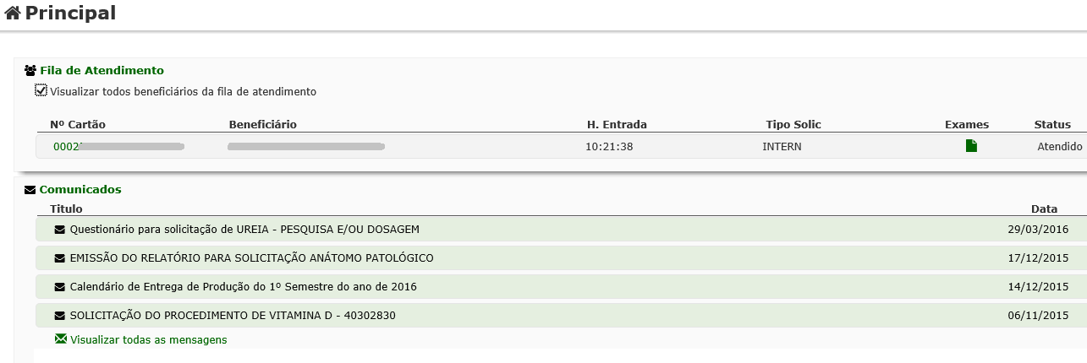
Solicitação via RES – Nova Versão
Relembramos que a consulta em consultório não é coberta para o beneficiário do Produto Hospitalar. Portanto, caso não tenha realizado nenhum procedimento no consultório, o mesmo não será apresentado na Fila de Atendimento. Mas se realizou, basta selecioná-lo e o sistema carregará a tela para solicitação de procedimentos:
1ª

Slide 20
Solicitação via RES – Nova Versão
Se o beneficiário não estiver sendo visualizado na Fila de Atendimento, clique em Solicitações e em seguida Solicitação de Exames-SP/SADT e Internação.
Observe que com a nova versão, houve unificação das telas de Solicitação de Exames e de Internações:
2.
1.

Slide 21
Solicitação via RES – Nova Versão
Na tela seguinte, passe o cartão do beneficiário pela leitora ou informe o código do cartão:

Slide 22
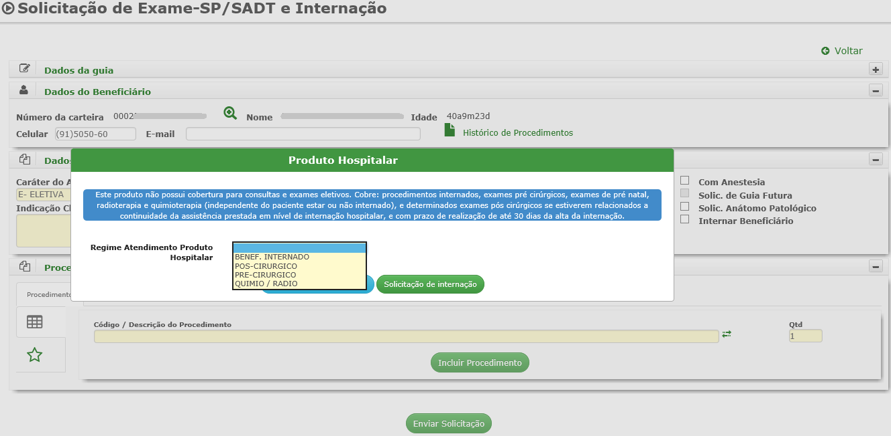
Solicitação via RES – Nova Versão
Em seguida, o sistema apresentará os tipos de regime de atendimento:

Slide 23
Solicitação via RES – Nova Versão
Lembrando que a opção Pré-Natal somente será apresentada se o médico logado for da especialidade de Ginecologia/Obstetrícia.

Slide 24
Solicitação via RES – Nova Versão
Ao selecionar a opção Pré-Natal, basta selecionar a opção Continuar:

Slide 25
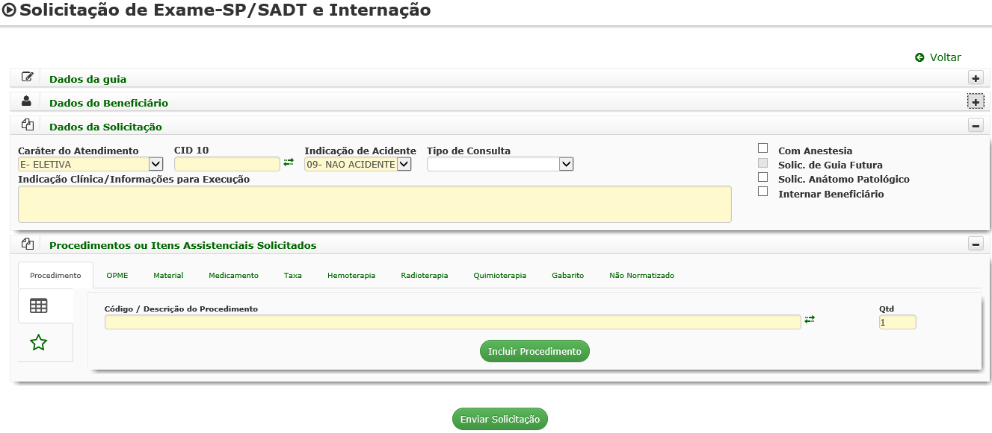
Solicitação via RES – Nova versão
O sistema direcionará para a tela de Solicitação de Exames e Internação, conforme processo atual. Preencha as informações e gere a solicitação normalmente.

Slide 26
Solicitação via RES – Nova Versão
Ao selecionar a opção Pré-Cirúrgico, novamente o sistema permitirá a
busca por data ou sem filtro nenhum, onde o sistema trará todas as
solicitações de internação do beneficiário.

Slide 27
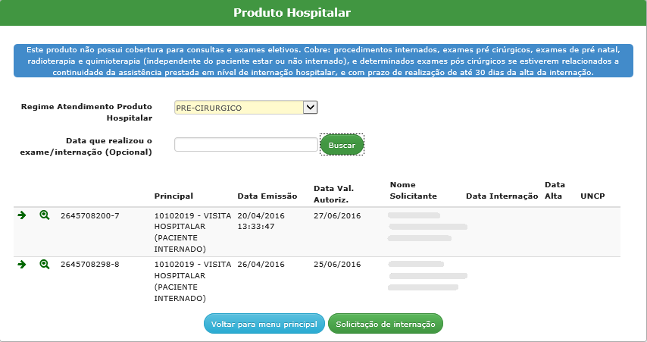
Solicitação via RES – Nova Versão
O sistema apresenta as possíveis solicitações do beneficiário, com os mesmos atalhos já apresentados na versão antiga do RES, basta selecionar a guia desejada:
O sistema direcionará para a tela de Solicitação de Exames e Internação, conforme processo atual. Preencha as informações e gerar a solicitação normalmente.

Slide 28
Solicitação via RES – Nova Versão
Ao selecionar a opção Quimio/Radio, selecione a opção Continuar se for ambulatorial ou Solicitar Internação, se houver a necessidade de internação para tal procedimento.
O sistema direcionará para a tela de Solicitação de Exames, conforme processo atual. Preencha as informações e gere a solicitação normalmente.

Slide 29
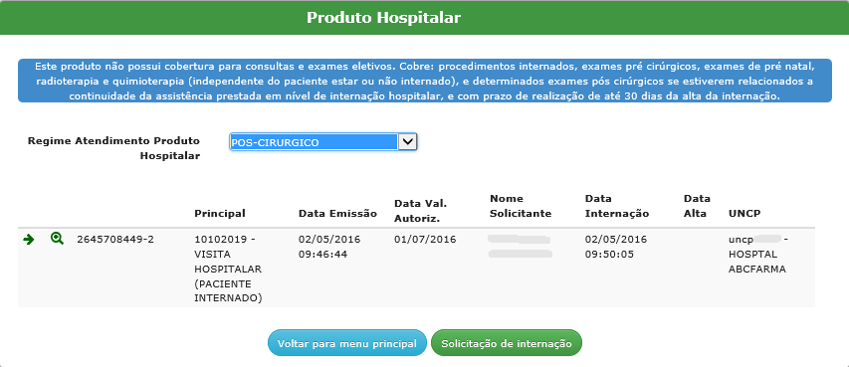
Solicitação via RES – Nova Versão
Ao selecionar a opção Pós-Cirúrgico, o sistema também apresenta as solicitações de Internação pertencentes ao beneficiário, com os mesmos atalhos já apresentados na versão antiga do RES, basta selecionar a guia desejada:

Slide 30
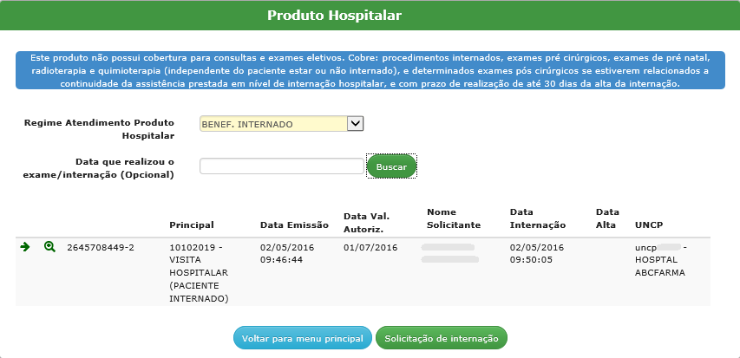
Solicitação via RES – Nova Versão
Ao selecionar a opção Beneficiário Internado, novamente serão
apresentadas as Internações sem registro de alta. Basta selecionar o
número da guia para dar continuidade ao processo de solicitação.

Slide 31
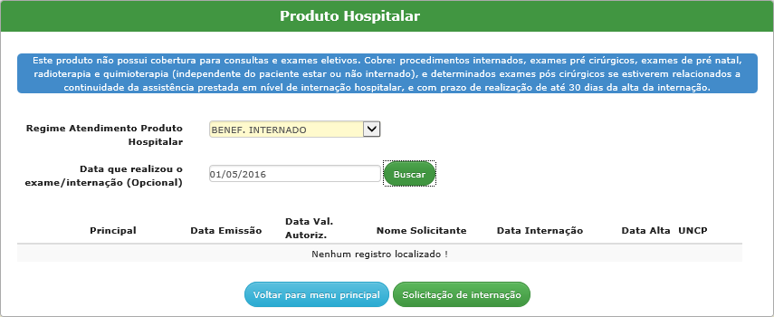
Solicitação via RES – Nova Versão
Nos casos em que o beneficiário não tiver guia de internação solicitada pendente ou autorizada, o sistema retornará mensagem de que não existe solicitação de internação. Nesse caso, somente será possível voltar ao menu principal ou solicitar uma internação.

Slide 32
Solicitação via RES – Nova Versão
ATENÇÃO
Para o Produto Hospitalar, não será permitida a emissão de Guias Futuras.

Slide 33
Em caso de dúvidas entre em contato com o Departamento de Relacionamento com o Cooperado através do e-mail relacionamentocoop@unimedcampinas.com.br.

